Slide 1
Руководство для участника ВКС мероприятий на базе платформы Webinar.ru в рамках горячей линии ОМО школьных библиотекарей Смоленской области ГАУ ДПО СОИРО
ГАУ ДПО «Смоленский областной институт развития образования»
Региональный информационно-библиотечный центр
Чукавина Е.В., методист РИБЦ ГАУ ДПО СОИРО
Смоленск, 2024

Slide 2
Руководство для участника ВКС мероприятий на базе платформы Webinar.ru в рамках горячей линии ОМО школьных библиотекарей Смоленской области ГАУ ДПО СОИРО
1 Перейдите на главную страницу сайта РИБЦ ГАУ ДПО СОИРО
http://www.dpo-smolensk.ru/
2 РИБЦ (БИБЛИОТЕКА)
http://dpo-smolensk.ru/l-ribc/

Slide 3
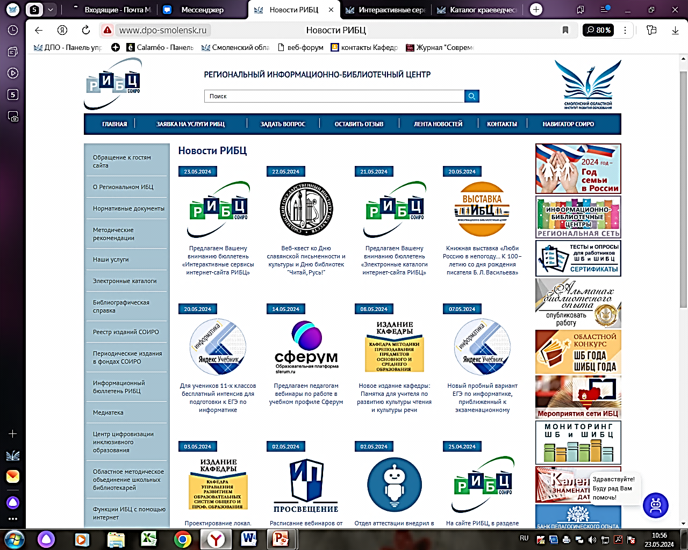
Руководство для участника ВКС мероприятий на базе платформы Webinar.ru в рамках горячей линии ОМО школьных библиотекарей Смоленской области ГАУ ДПО СОИРО
1 Нажмите на баннер «Областное методическое объединение школьных библиотекарей»
http://www.dphttp://dpo-smolensk.ru/rumo_new/l-gumanitar/4-bibliotekar/o-smolensk.ru/l-ribc/
2 Нажмите Перейти на сайт РУМО в раздел ОМО школьных библиотекарей

Slide 4
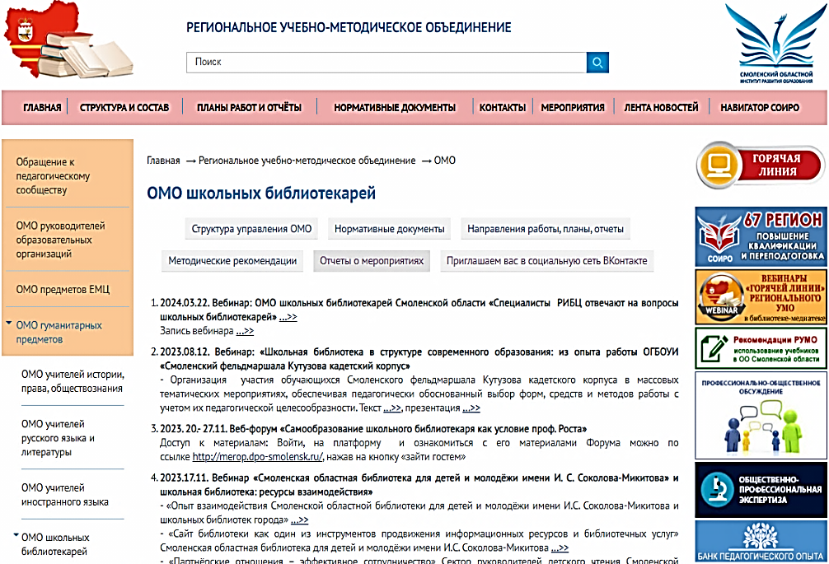
Руководство для участника ВКС мероприятий на базе платформы Webinar.ru в рамках горячей линии ОМО школьных библиотекарей Смоленской области ГАУ ДПО СОИРО
http://www.dpo-smolensk.ru/rumo_new/l-gumanitar/4-bibliotekar/
1 Нажмите на баннер Горячая линия.
2 График расписания вебинаров на год.
3 Ознакомьтесь с требованиями к программному и аппаратному обеспечению вашего персонального компьютера.

Slide 5
Руководство для участника ВКС мероприятий на базе платформы Webinar.ru в рамках горячей линии ОМО школьных библиотекарей Смоленской области ГАУ ДПО СОИРО
http://dpo-smolensk.ru/rumo_new/p-goryachaya-liniya/index-old.php
Обязательные требования
1
2 Нажмите перейти по данной ссылке.
3 Выберите «подключение с помощью браузера».

Slide 6
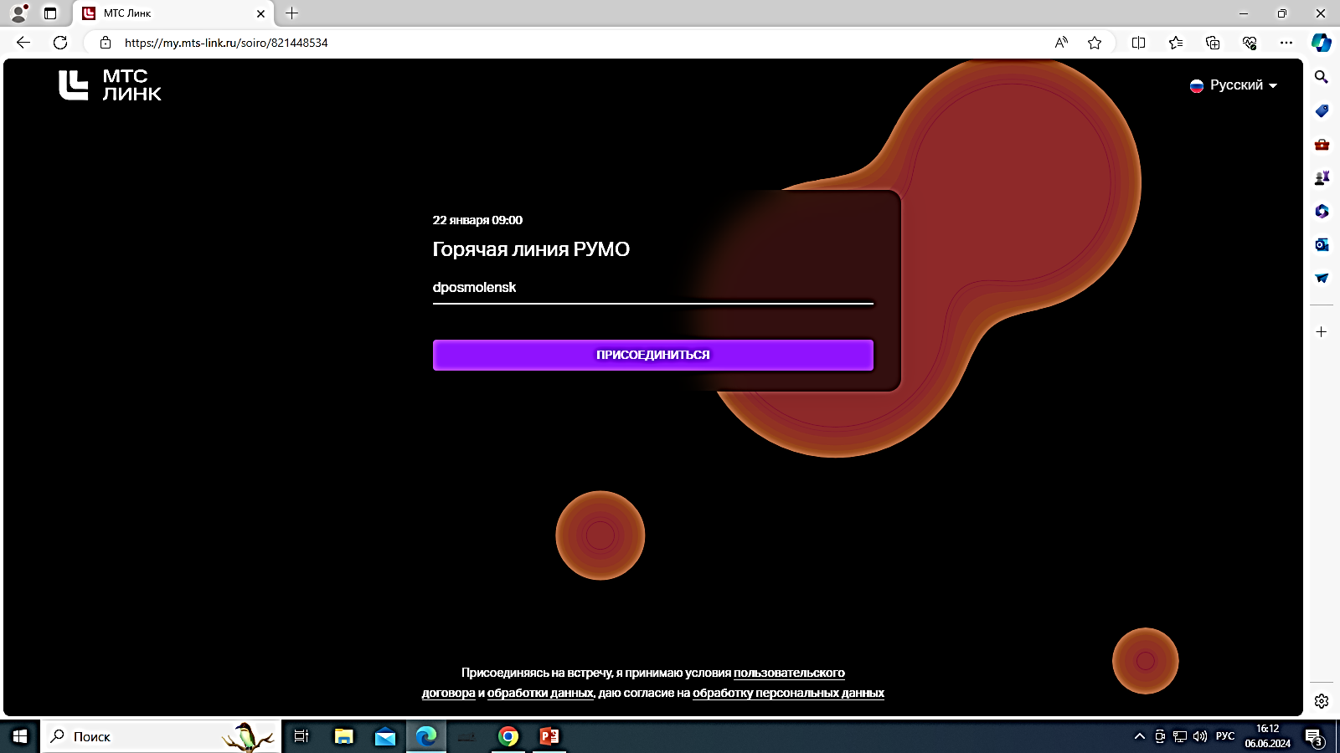
Руководство для участника ВКС мероприятий на базе платформы Webinar.ru в рамках горячей линии ОМО школьных библиотекарей Смоленской области ГАУ ДПО СОИРО
https://my.mts-link.ru/soiro/821448534
Регистрация на платформе Webinar.ru
1 Представьтесь.
2 Нажмите Присоединиться.

Slide 7
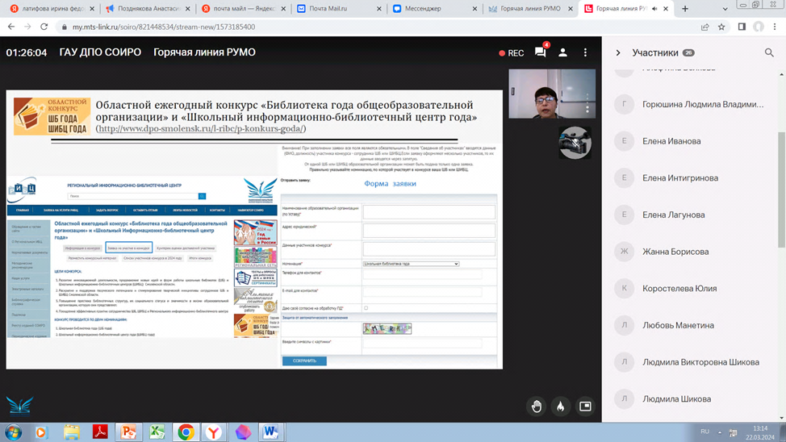
Руководство для участника ВКС мероприятий на базе платформы Webinar.ru в рамках горячей линии ОМО школьных библиотекарей Смоленской области ГАУ ДПО СОИРО
1 Список участников.
https://my.mts-link.ru/soiro/821448534
2 Напишите комментарий.

Slide 8
Руководство для участника ВКС мероприятий на базе платформы Webinar.ru в рамках горячей линии ОМО школьных библиотекарей Смоленской области ГАУ ДПО СОИРО
https://my.mts-link.ru/soiro/821448534
Реакции на трансляцию.
Поднимите руку, чтобы выразить свое желание задать вопрос. На мобильных устройствах функционал поднятия руки недоступен.
Поддержать выступающего.
Увеличить экран просмотра.

Slide 9
Официальный сайт ГАУ ДПО СОИРО:
www.dpo-smolensk.ru
Сайт РИБЦ:
http://www.dpo-smolensk.ru/l-ribc/
Чат РИБЦ ВКонтакте:
https://vk.me/join/AJQ1dzXNIykRc85EBOfrXs7v

